Slide 1

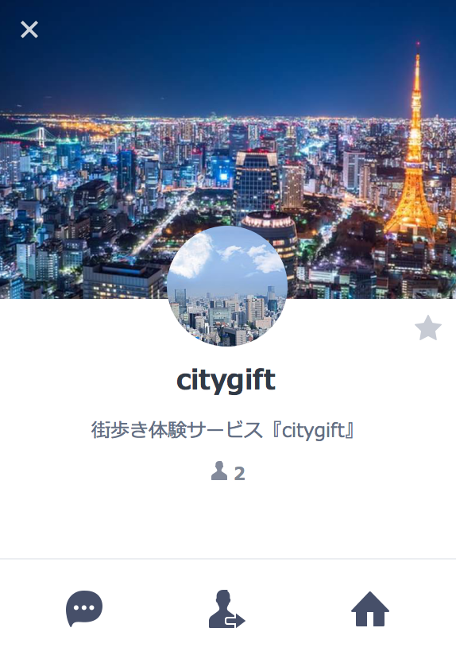
街歩き体験サービス 『CItygift』
G’s 卒業制作
学籍番号: 35
氏名:中村優太

Slide 2
自己紹介(エンジニア転職希望)
現在はキヤノンで社会人2年目 (PrinterのSCM/物流/需要予測担当)
都市経済学・財政学専攻
4年生の最後はインドのITベンチャーで活動
会社での仕事は英語メイン
今度ハーフマラソン出場予定
大学の研究は都市に関して行い、趣味は初めての街を歩くことなので、
今回は自分が使いたい街のキュレーションサービスを作りたいです。

Slide 3
サービス概要
“こんなことってありませんか？”
営業中
仕事後
次のアポまで2時間。
時間があるのに
ぼーっと使ってしまう。
家と会社を漫然と
往復する毎日。
身近に再発見したい。

Slide 4

CitygIFT ~概要~
LINE完結型
“街歩きプラン紹介サービス”
時間と場所に
基づいた
プランを提案
街の魅力を
堪能できる
プランで紹介
隙間時間を
素敵な時間に
身近に広がる
街を再発見

Slide 5
Why LineBot?
USER
LINEの対話でサービスが完結
install不要で使用可能
一般的に使い慣れたインターフェース
開発側
新規の技術(16/10~)
豊富なAPIによる開発スピード

Slide 6
DEMO

Slide 7






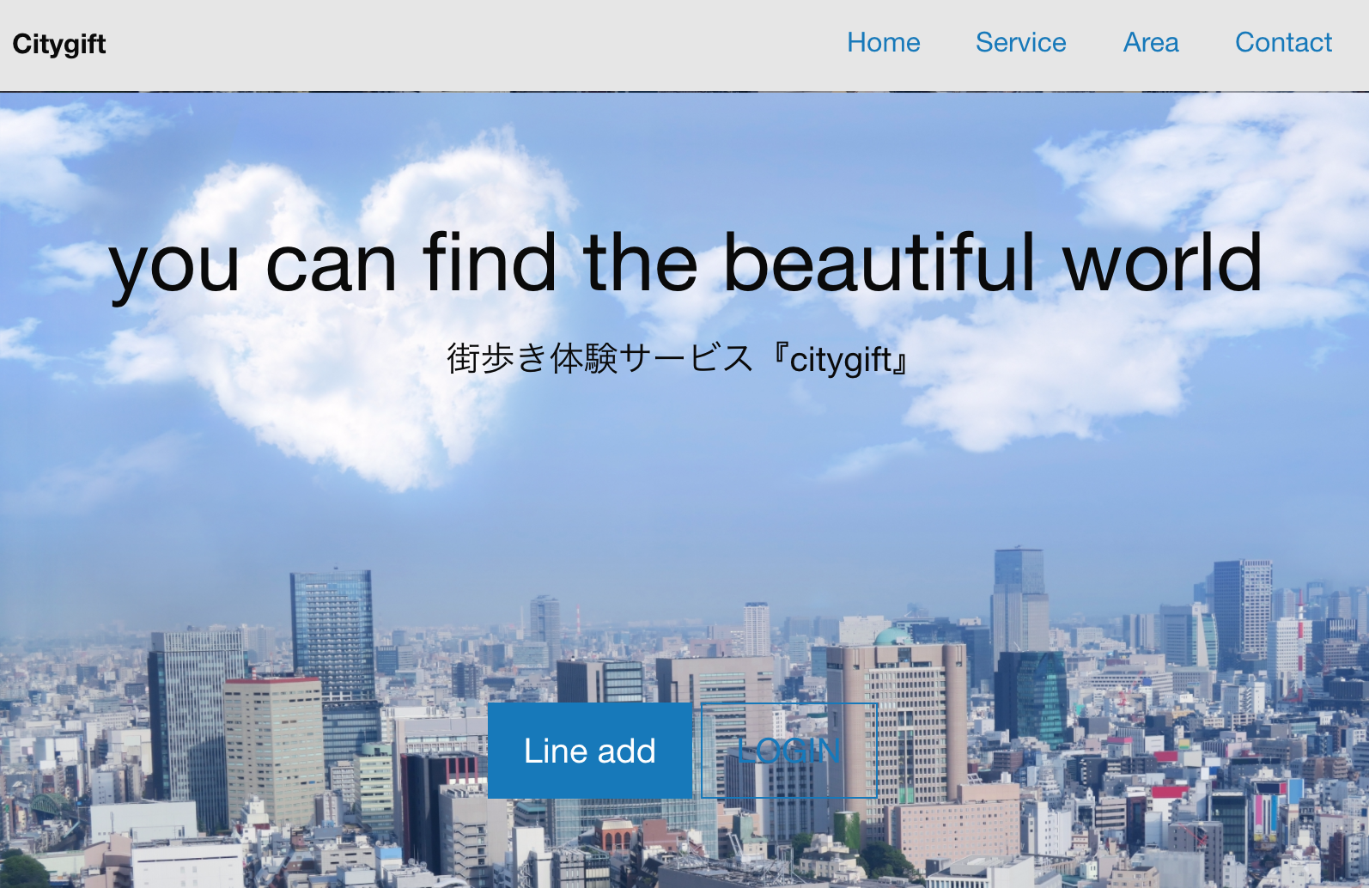
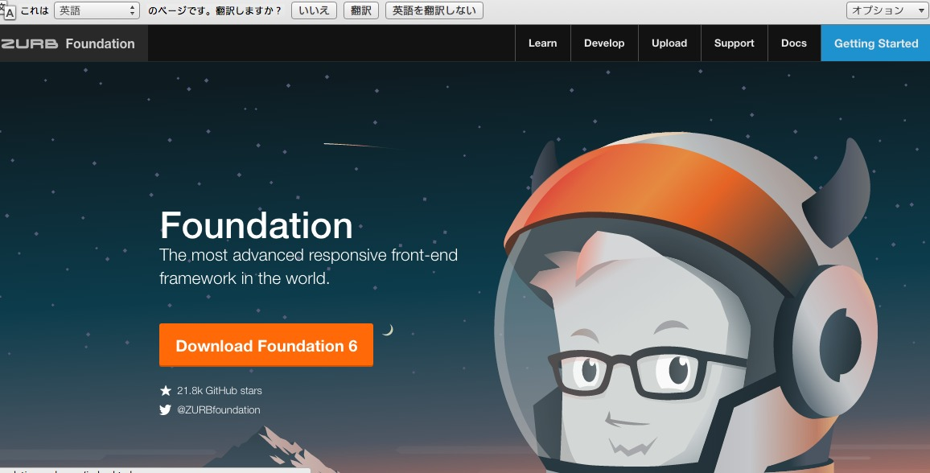


サービス構成
1
2
10
5
9
6
4
3
7
8

Slide 8
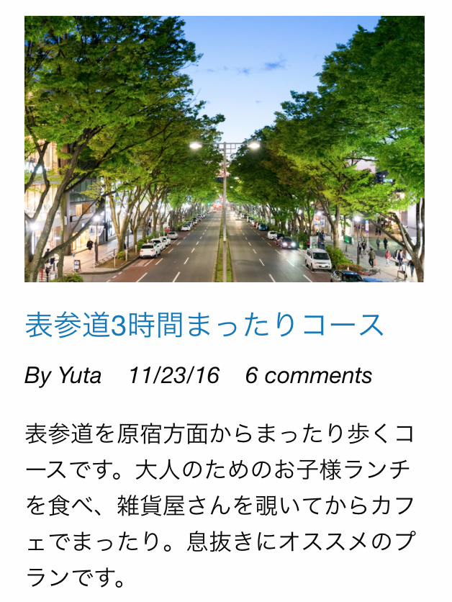
サービス付加価値
Push通知
実際の街へ出発
Push通知
Push通知
ユーザーのリアルな場所に基づくPush通知広告

Slide 9

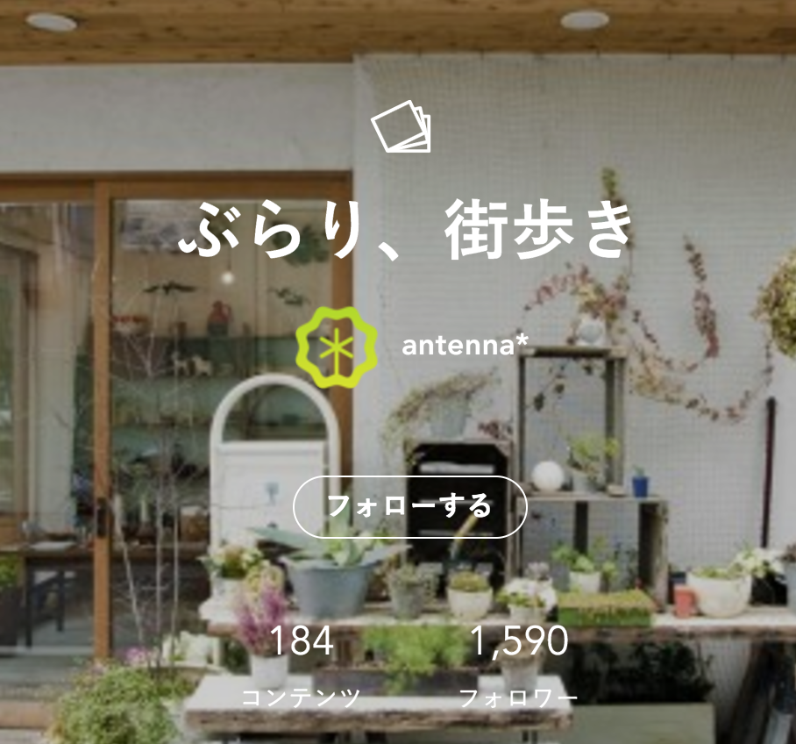


サービス領域
プラン
web街歩き紹介
雑誌の東京特集
ユーザー主体
検索
サービス主体
レコメンド
食べログ
ペコッター
お店

Slide 10

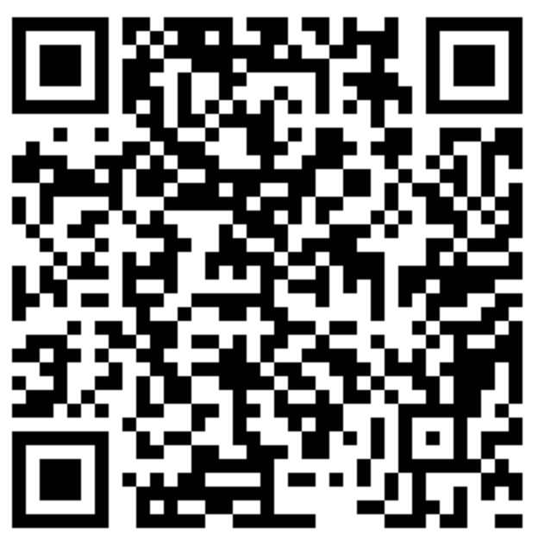
今後の展開
LINE BOT AWARDSに参加するので、
良かったら応援してください。

